Slide 1
Биосфера, экожүйе, популяция
Тақырып: Тірі ағзалардың өзара қарым-қатынас түрлері
8 сынып биология

Slide 2
Оқу мақсаты:
8.3.1.5 тірі ағзалардың өзара қарым-қатынас түрлерін сипаттау
Бағалау критерийлері:
тірі ағзалардың өзара қарым-қатынас түрлерін сипаттауды біледі
Notes:
<number>

Slide 3


Тірі ағзалардың өзара қарым-қатынасының түрлері
жағымды
бейтарап
жағымсыз
Симбиоз (селбесу) – бірлесіп тіршілік ету кезінде (грек., сим – бірге; биос – тіршілік), екі ағза да немесе олардың біреуі ғана екіншісінен пайда көреді. Симбиоздың бірнеше түрлері бар.
Notes:
<number>

Slide 4
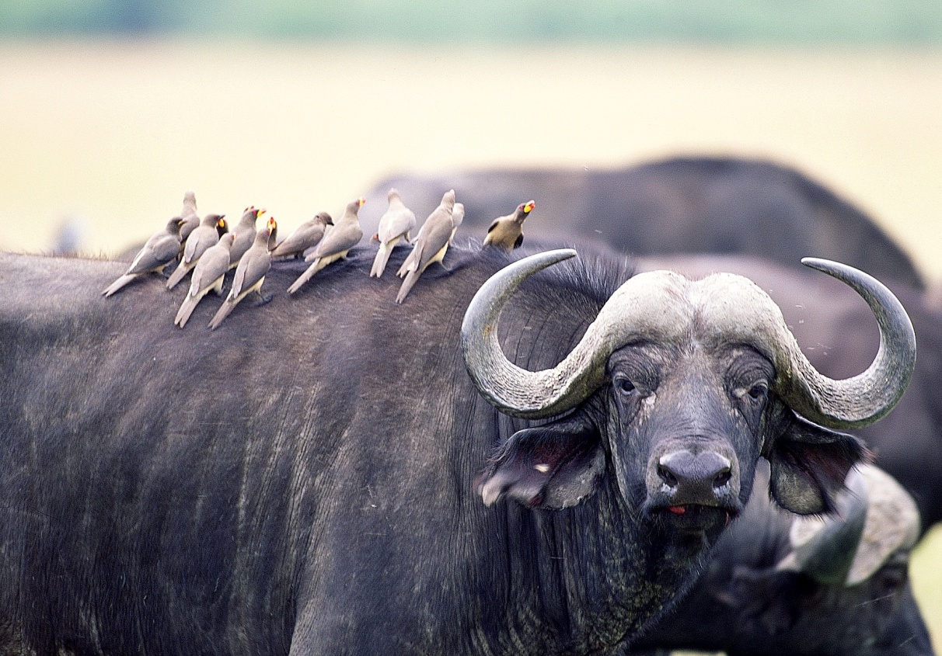
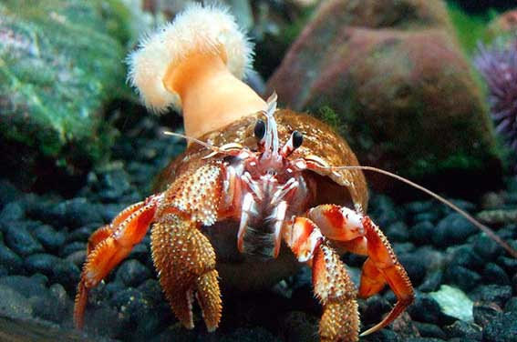
Нақты селбестік (кооперация) – екі ағза үшін де пайдалы қарым-қатынастың түрі.
Нақты селбестік (кооперация)
Notes:
<number>

Slide 5
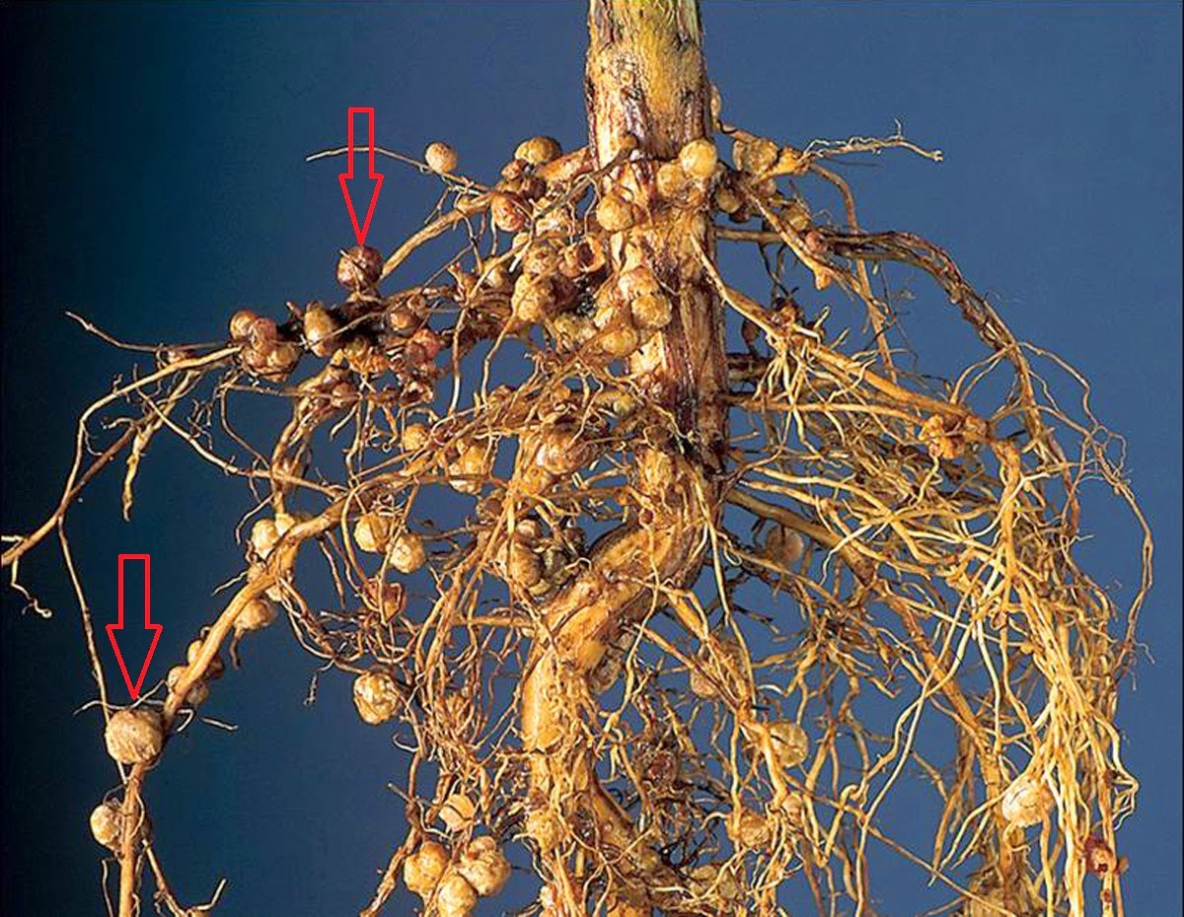
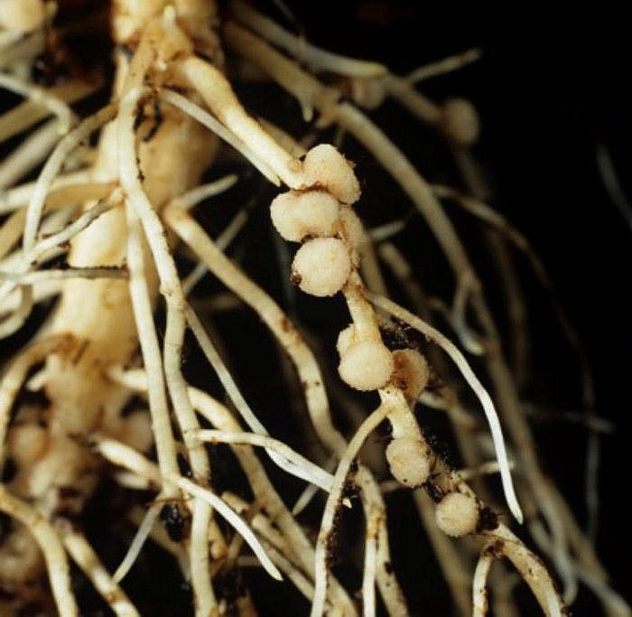
Азоттүзуші түйнек бактериялары мен бұршақ тұқымдас өсімдіктердің (бұршақ, үрмебұршақ, қытайбұршақ, соя, акация) селбесуі жағымды қарым-қатынасқа мысал бола алады.
Жағымды қарым-қатынас
Notes:
<number>

Slide 6
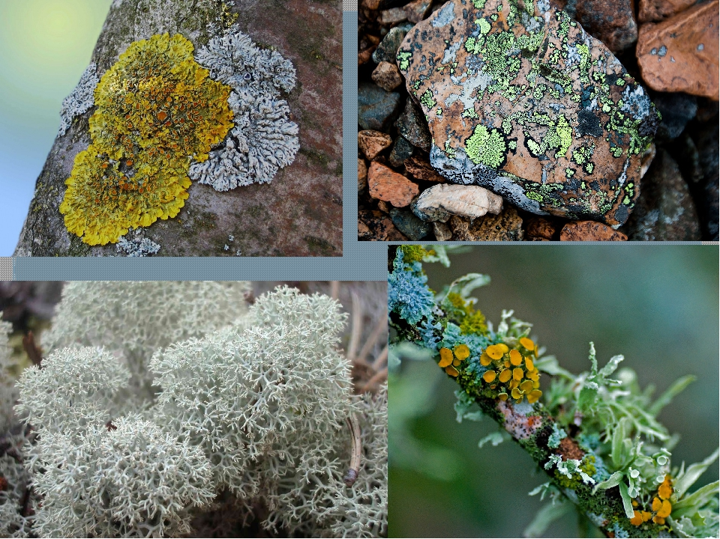
Мутуализм
Мутуализм (латын. мутуус - өзара) – әр түрге жататын ағзалардың бір-бірінен бөлек тіршілік ете алмай, өзара қолайлы жағдай туғыза отырып селбесіп тіршілік етуі.

Slide 7
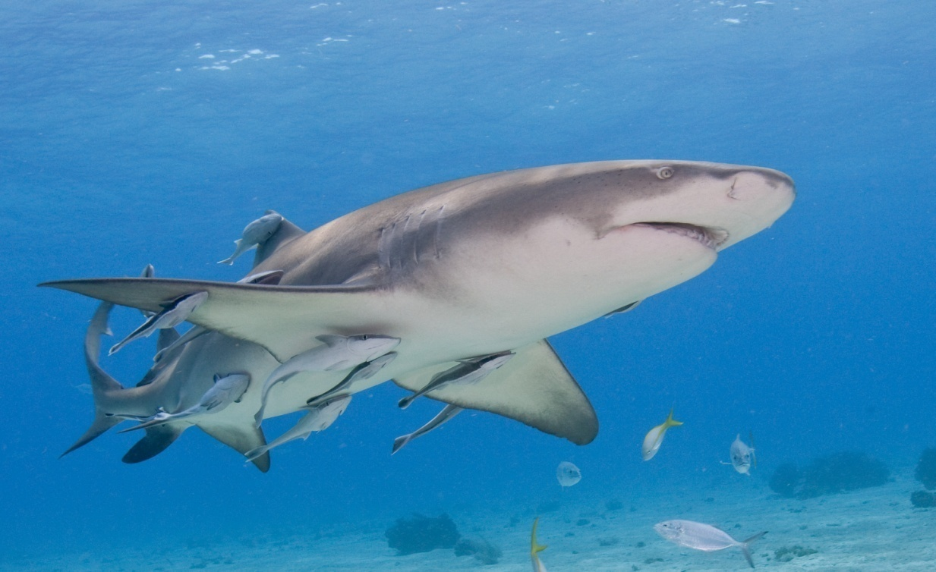
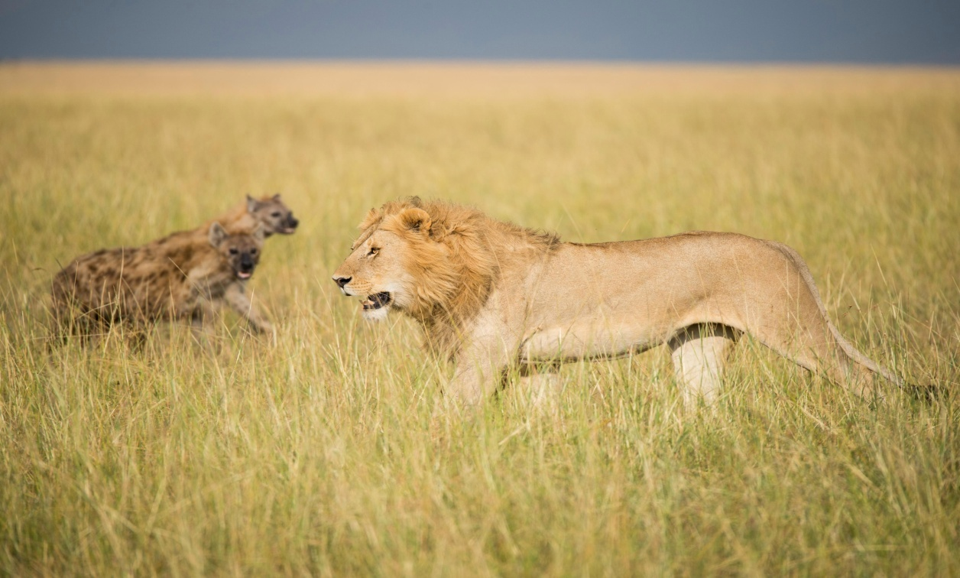
Комменсализм
Комменсализм (лат. ком - бірге, менса - стол, трапеза) – серіктестік. Бірге тіршілік ететін түрдің біреуі пайда тауып, екіншісі оған мән бермейтін симбиоздың кең тараған түрі.
Notes:
<number>

Slide 8
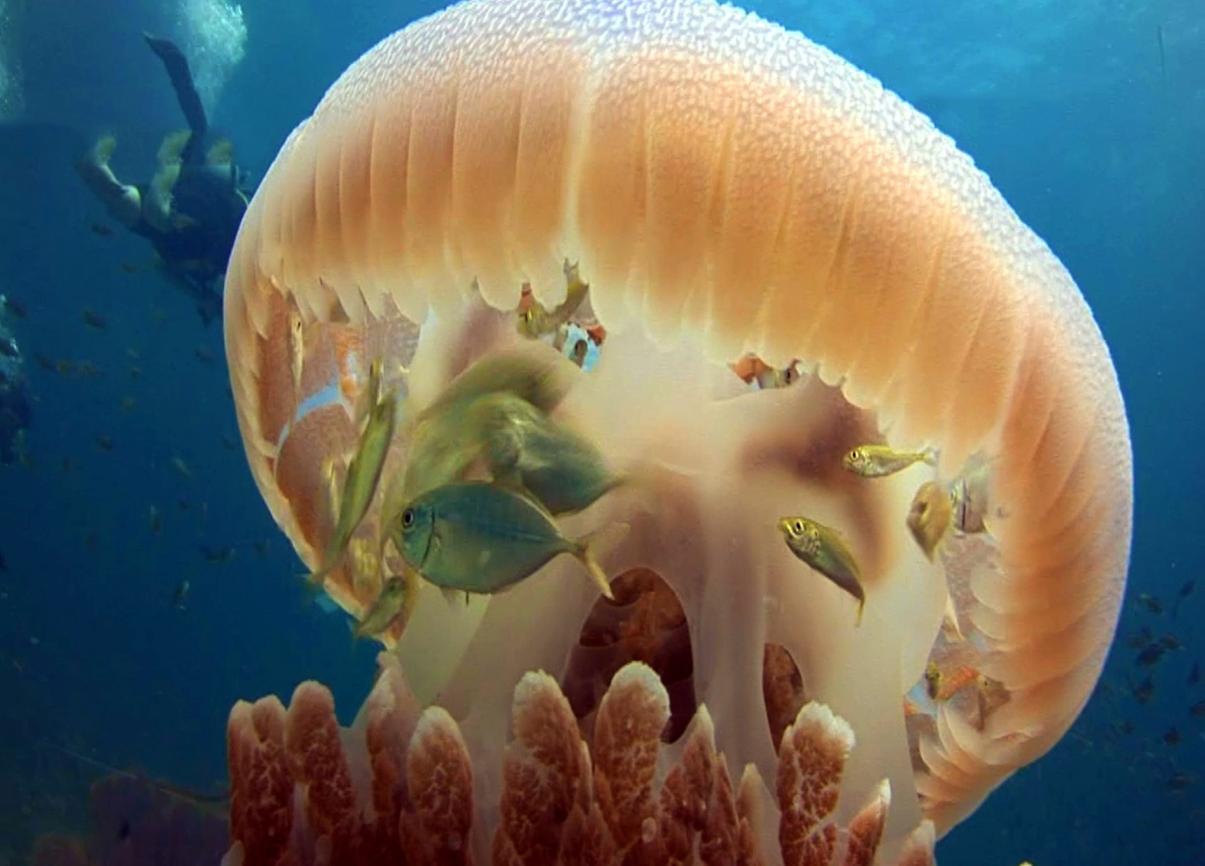
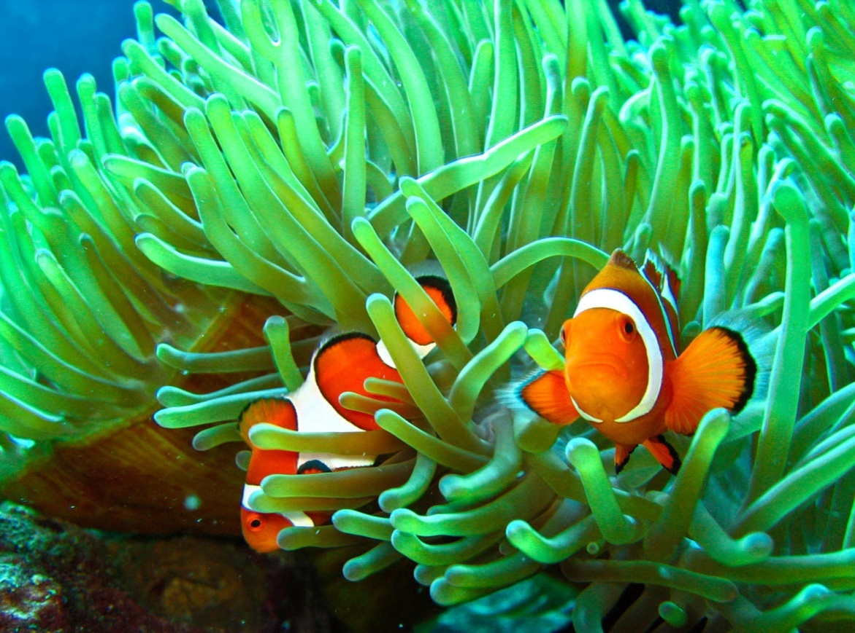
Пәтерлестік (квартирантство)
Пәтерлестік (квартирантство) ағзалардың кейбіреулеріне өзге жануар түрінің денесі немесе солардың мекен орны баспана болады.
Notes:
<number>

Slide 9
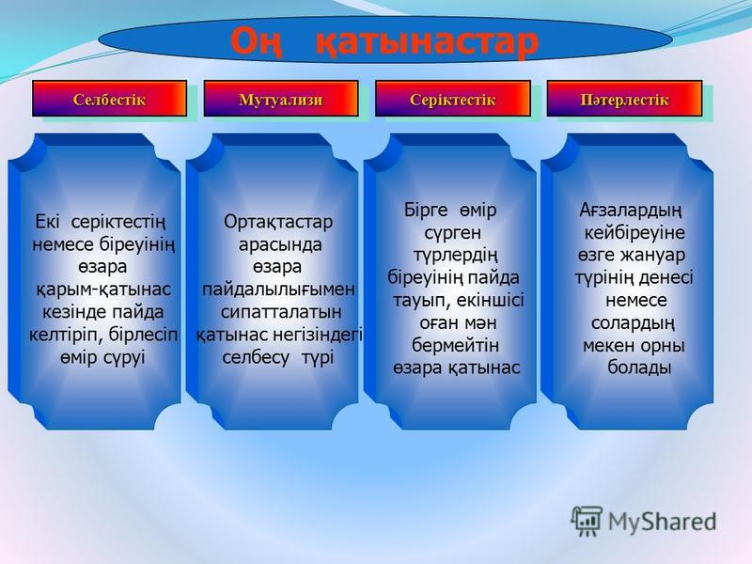
1 –тапсырма. Тірі ағзалардың өзара қарым-қатынасының түрлеріне анықтама беріңіз
Буынаяқтылар мен хордалылар ддд
ет ұлпасының
ет ұлпасының
ет ұлпасының
ет ұлпасының
ет ұлпасының
ет ұлпасының
Дескрипторлар:
Тірі ағзалардың өзара қарым-қатынасының түрлеріне анықтама береді.
ет ұлпасының

Slide 10
1 –тапсырма. Дұрыс жауабы
Буынаяқтылар мен хордалылар ддд
ет ұлпасының
ет ұлпасының
ет ұлпасының
ет ұлпасының
ет ұлпасының
ет ұлпасының
Дескрипторлар:
Тірі ағзалардың өзара қарым-қатынасының түрлеріне анықтама береді.
ет ұлпасының

Slide 11
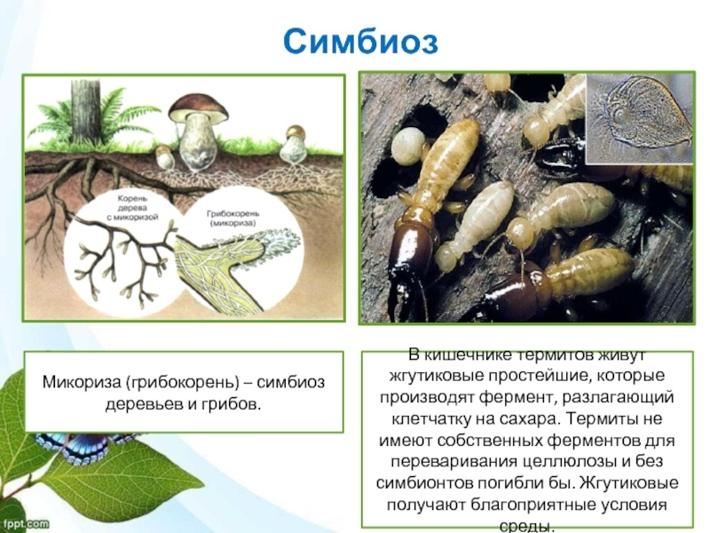
2-тапсырма. Симбиоздың түрін анықтап, түсініктеме беріңіз
Дұрыс
Дұрыс
Дұрыс
Дұрыс
Дескриптор: Симбиоздың түрін анықтайды.

Slide 12
2-тапсырма. Дұрыс жауабы
Дұрыс
Дұрыс
Дұрыс
Дұрыс
Мутуализм
Дескриптор: Симбиоздың түрін анықтайды.

Slide 13
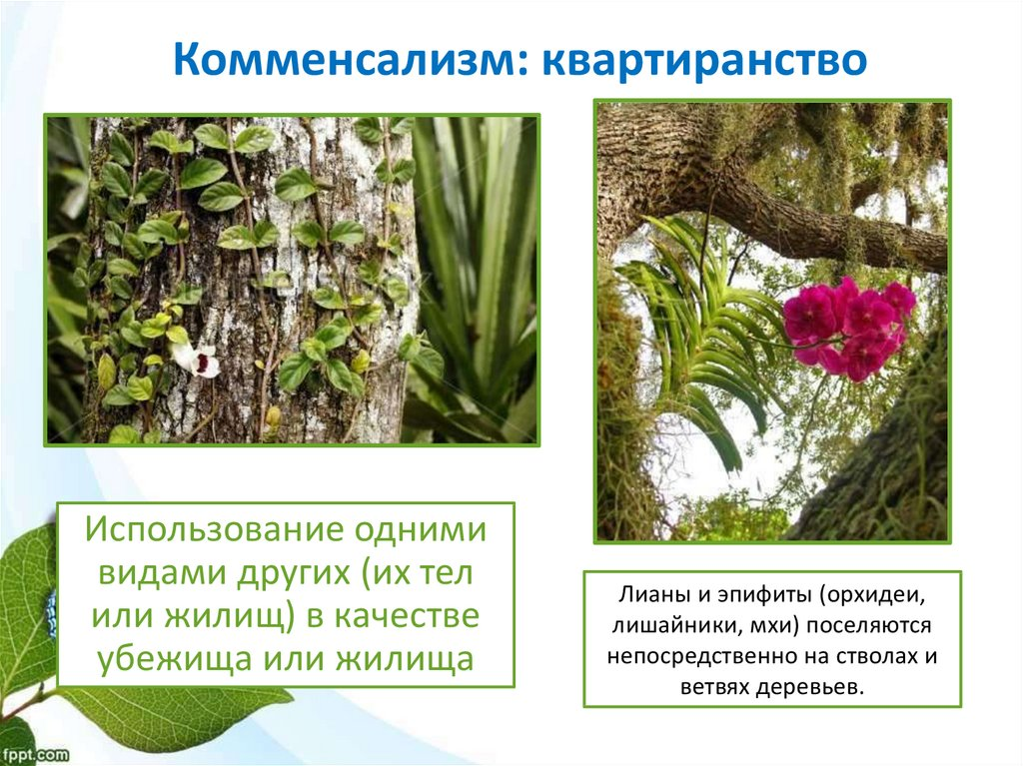
3-тапсырма. Симбиоздың түрін анықтап, түсініктеме беріңіз
Дескриптор: Симбиоздың түрін анықтайды.

Slide 14
3-тапсырма. Дұрыс жауабы
Пәтерлестік
Дескриптор: Симбиоздың түрін анықтайды.

